Slide 1
Кто такой волонтер?
Волонтеры это люди с открытой душой, которые дарят добро, помогают в любой ситуации и делают все это безвозмездно и бескорыстно!

Slide 2
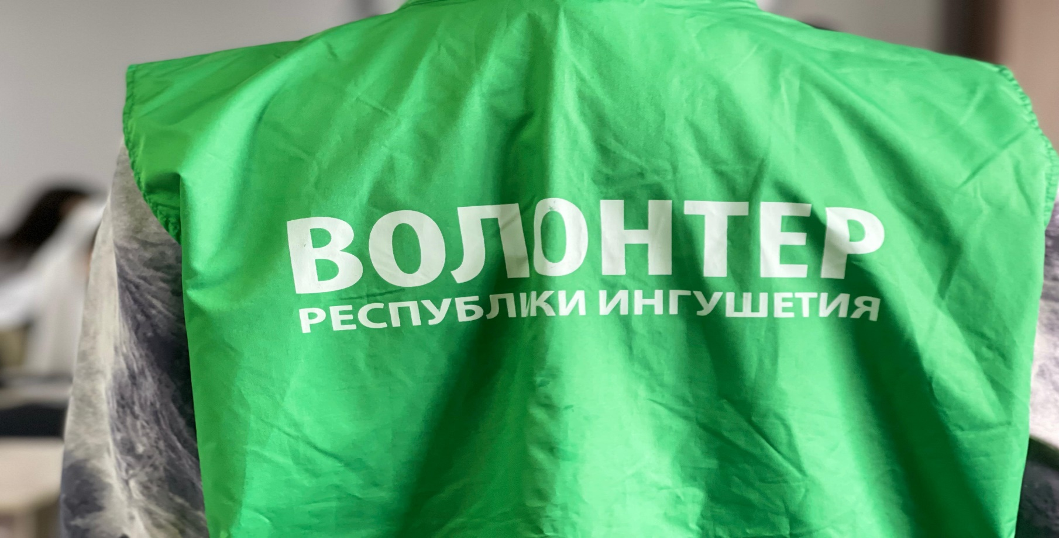
Почему люди становятся волонтерами?
Самое главное – Идея, благородная идея, отображающая важность и принципы деятельности.
Желание быть полезным и помогать, а также заручиться множеством знакомств.

Slide 3
Что такое добровольчество?
Добровольчество- это деятельность которая включает в себя разработку, организацию и проведение различных мероприятий, призванных улучшать качество жизни.

Slide 4
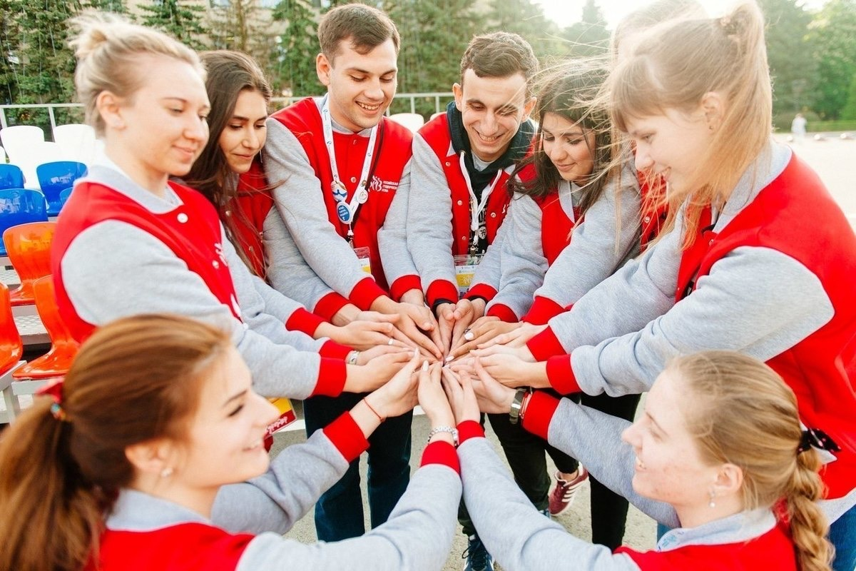
С чего начинается волонтерство?
Первые шаги волонтерства:
Определиться в каком направлении хочет работать волонтер.
Сделать регистрацию волонтера на сайте Добро. Ру.
Знакомство с командой.

Slide 5
Как организовано волонтерство?
*Комитет по делам молодежи Республики Ингушетия.
*Волонтерская организация.
*Волонтеры.

Slide 6
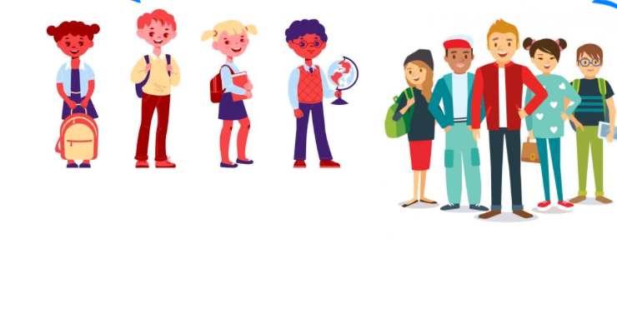
Кто может стать волонтером?
Волонтером может стать любой желающий, независимо от возраста. Только несовершеннолетние должны получить разрешение от родителей. А подросткам младше 14 лет требуется сопровождение родственников или официальных представителей.

Slide 7
Время работы волонтера?
Время работы волонтера не должно превышать норму продолжительности рабочего дня: 4 часа для несовершеннолетних в возрасте от 16 до 18 лет, 8 часов для совершеннолетних граждан

Slide 8
Какими качествами должен обладать волонтер?
*Социальная активность
*Толерантность и терпимость
*Ответственность
*Коммуникабельность

Slide 9
Спасибо за внимание!!!

